Slide 1
Всі почули ви дзвінок, Він покликав на урок. Кожен з вас приготувався, На перерві постарався. Зараз сядуть лиш дівчата, А за ними і хлоп'ята. Ми урок розпочинаєм, Математику вивчаєм.

Slide 2
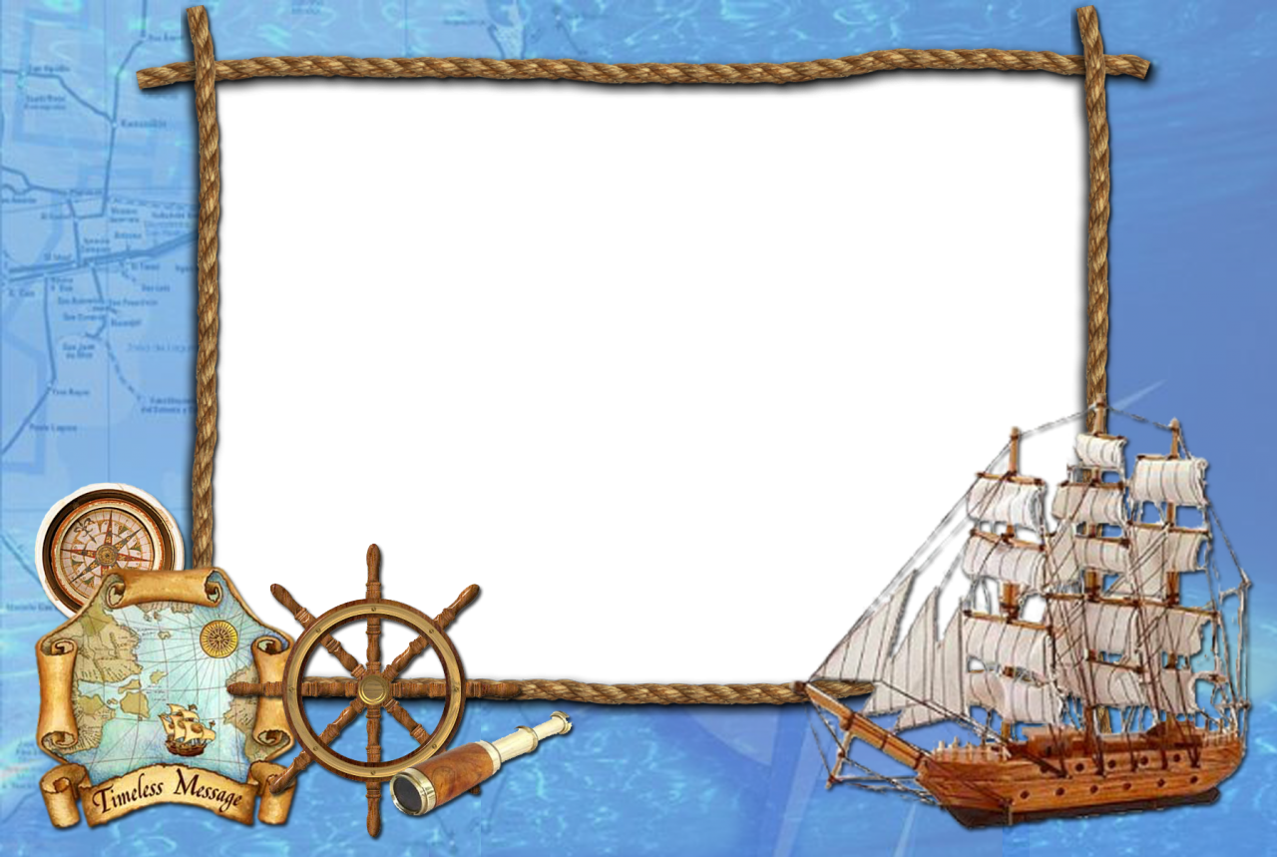
Тема уроку:
Одноцифрові та двоцифрові числа.
Додавання і віднімання
одиниці.

Slide 3
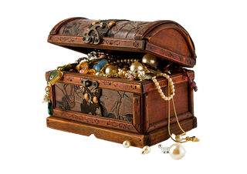
Запрошуємо вас на корабель “Кмітливчики”

Slide 4
Наш девіз: Міркуємо – швидко! Відповідаємо – точно! Рахуємо – вірно! Пишемо – гарно!

Slide 5
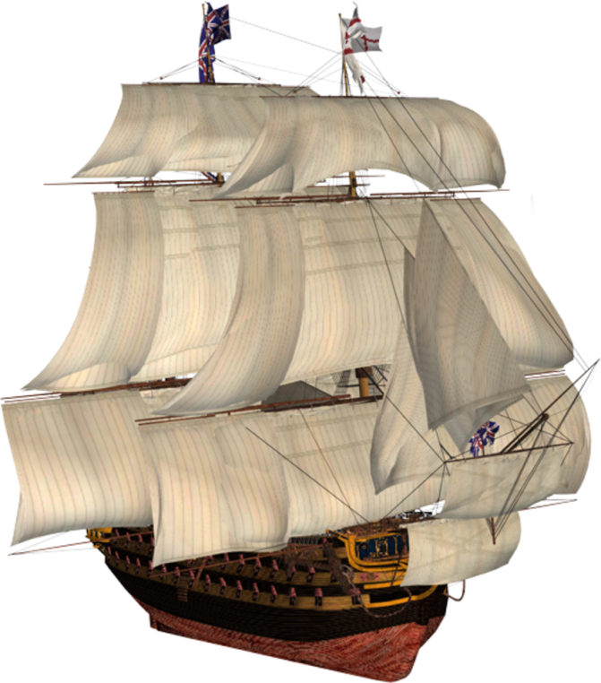

Slide 7
В дельфінарії дельфіни
Дітей забавляли -
7 стрибали,
3 співали,а 2 малювали.
Хто з вас зможе, діти,
Дельфінів полічити?

Slide 8
10 чайок над морем літали, Дружно крилами махали. 6 на берег приземлились, Скільки всіх їх залишилось?

Slide 9
У живім куточку в школі Є сім рибок у воді. Іще 6 додасть Миколка, Скільки стане їх тоді?

Slide 10
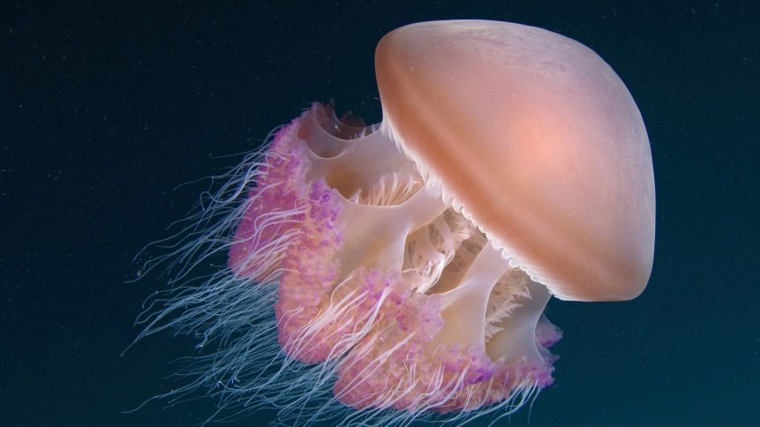
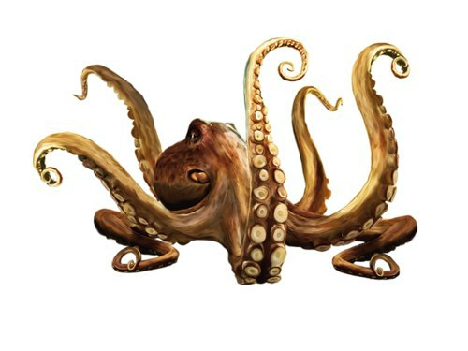
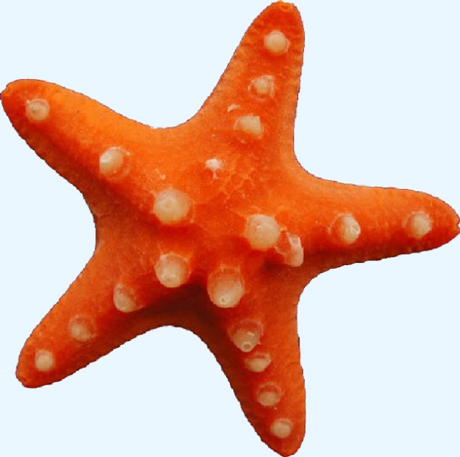
Порівняйте
2КГ
20 КГ
4 КГ

Slide 11
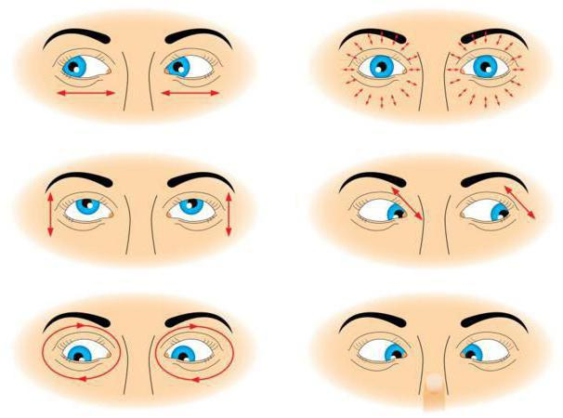
Гімнастика для очей

Slide 13
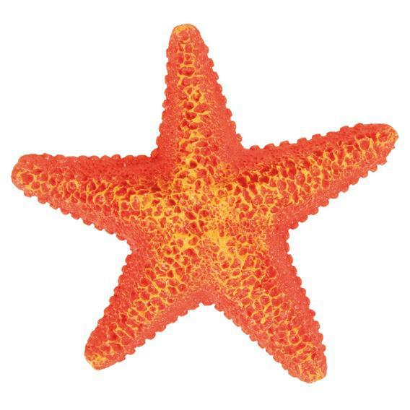
37-1=36 16-1=15 24+1=25 18+1=19 36-1=35 42+1=43

Slide 14
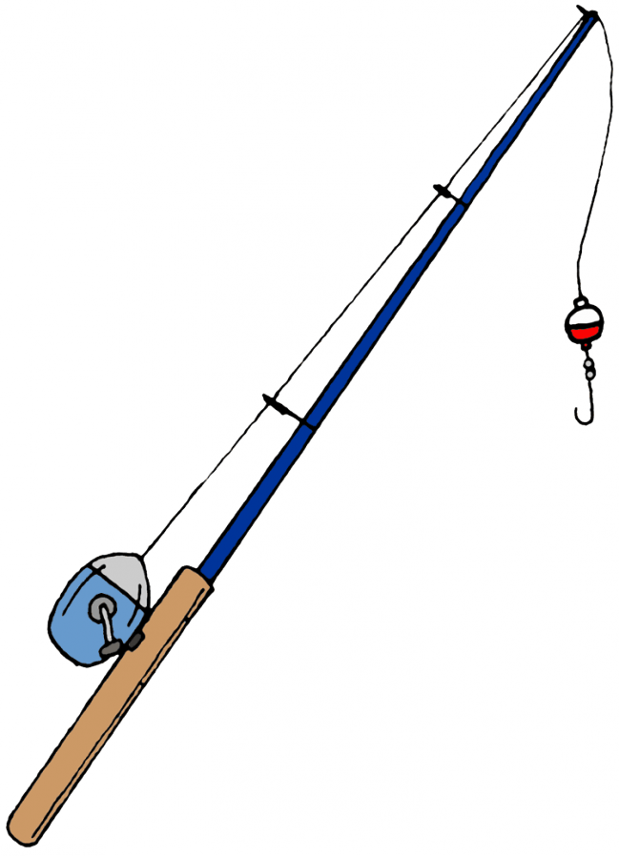
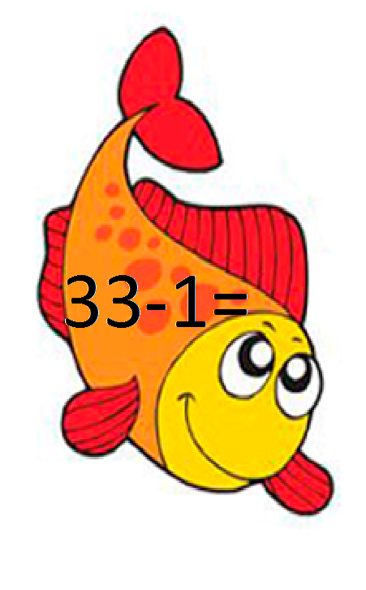
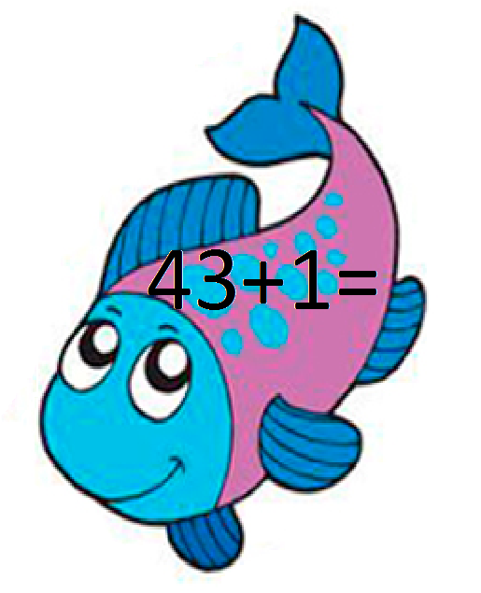
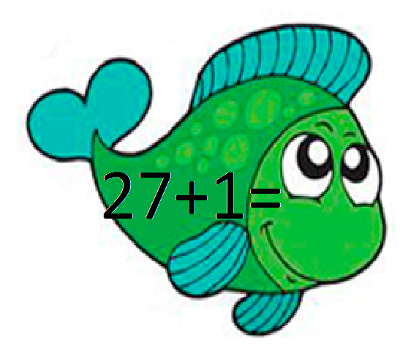
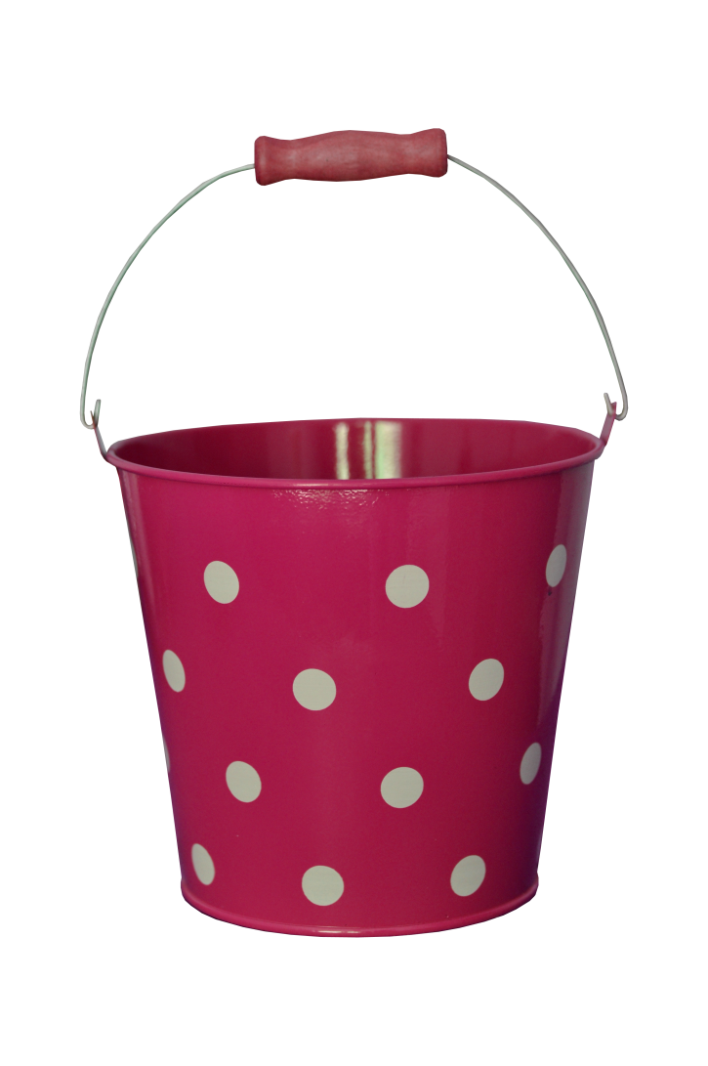
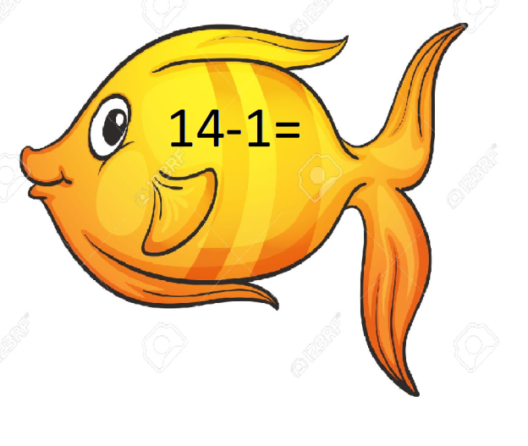
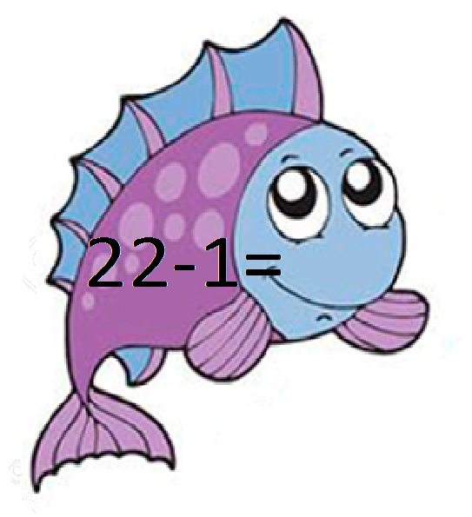
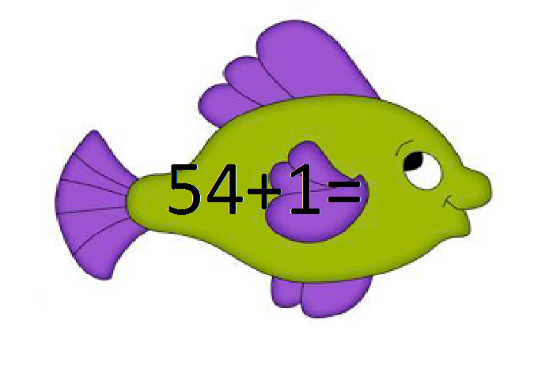

Slide 16
Н З Я А Н Н 16 8 89 23 54 35

Slide 17
З Н А Н Н Я 8 16 23 35 54 89

Slide 18
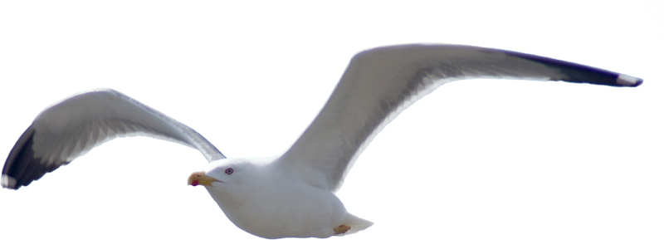
Молодці!

